Slide 2
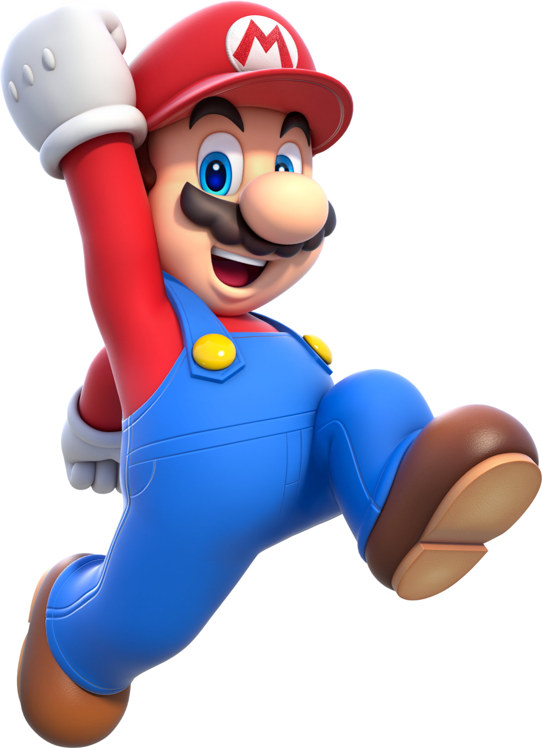
Muestra para editar
Estas Invitado a mi cumple
Ander
7 Años
23
Sábado
4 p.m.
Marzo
No faltes
Fondo
Frente

Slide 3
Muestra no editable de Mario

Slide 4
Muestra no editable de Dinosaurio

Slide 5
Muestra no editable de primera comunión

Slide 6
Muestra no editable de Baby Shower

Slide 8
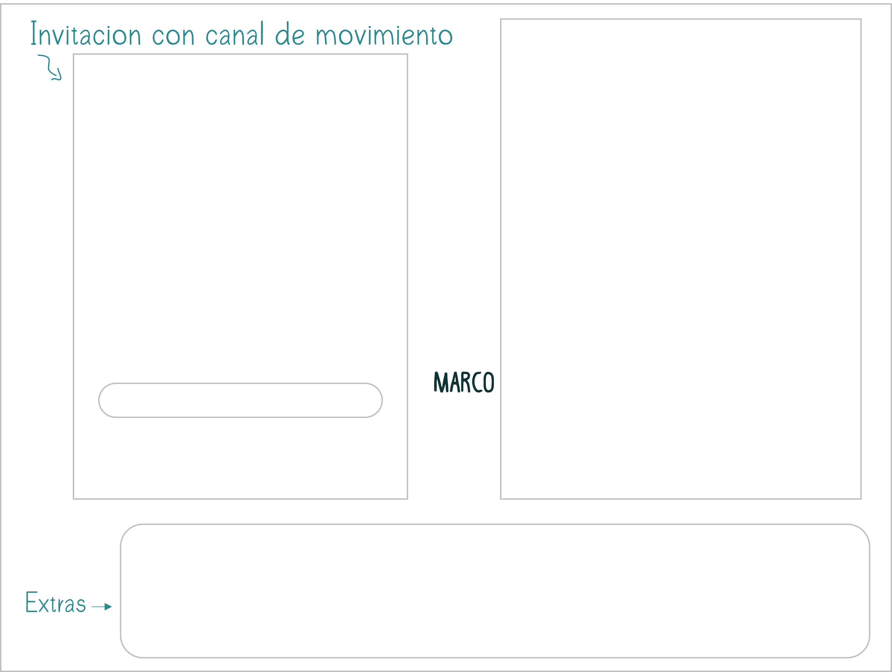

Slide 10
